Slide 1

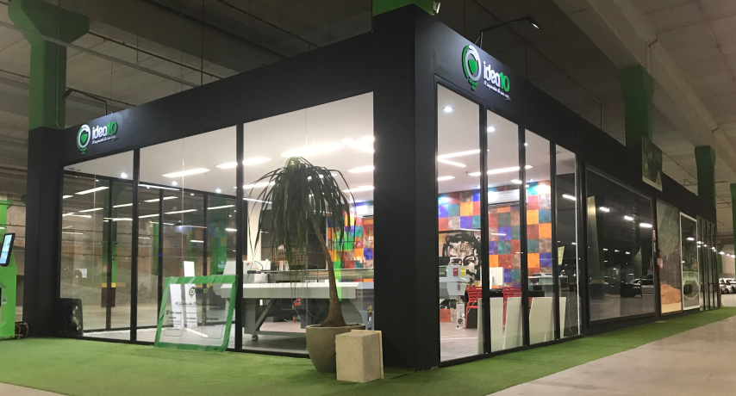
Visão Geral da Empresa
A IDEA 10 se posiciona no mercado como um bureau de impressão focado no segmento de decoração, com tecnologia, direcionamento, especialização, cultura e práticas que são permeadas pelos métodos e processos de qualidade, confidencialidade de dados e cumprimento estrito de SLAs com nossos clientes, parceiros e fornecedores.
Como empresa alinhada com o mercado, entendemos perfeitamente a importância que estes itens representam para nossos clientes e por isso eles fazem parte da nossa filosofia de atuação.
2017 Em parceria da gigante global Leroy Merlin, maior empresa do mercado de homecenters no Brasil criamos a IDEA 10, com o intuito de oferecer aos consumidores e proﬁssionais frequentadores destas lojas a possibilidade de impressão nos materiais comercializados, tais como chapas de aço, madeiras, porcelanatos, pastilhas, vidros e espelhos, criando no imaginário de seus clientes a sensação de aquisição de um produto especial, único e desenvolvido sob medida.

Slide 2

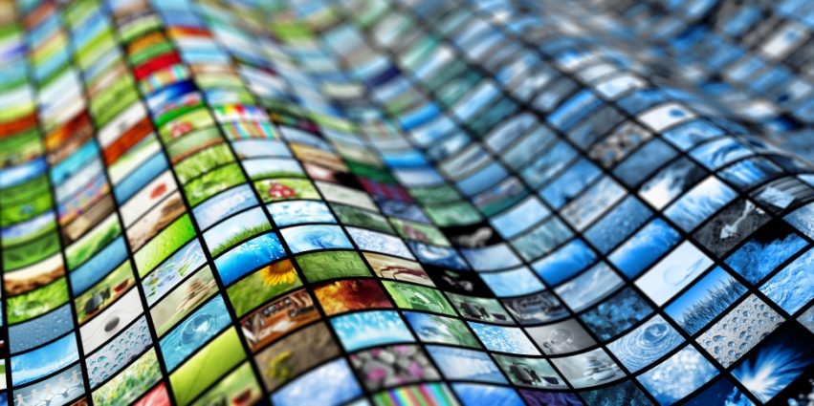
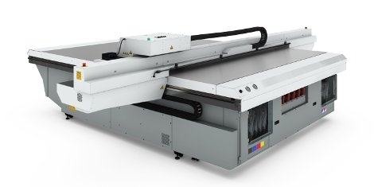
Visão Geral da Empresa - Pilares
O MAIOR HOMECENTER DO BRASIL, atendendo à um público de mais de 550 mil pessoas/ mês na Grande São Paulo
Banco de Imagens com 40 milhões de Imagens disponíveis para a IDEA 10
A melhor tecnologia em impressão atuante no Brasil e no mundo

Slide 3
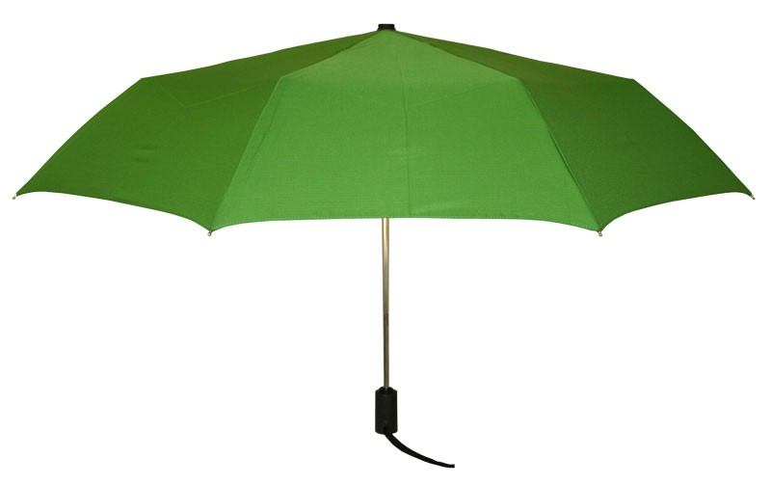




Abrangemos
Impressões Plana em UV:
(Qualidade HD – “Fine Art”
Madeiras,
Cerâmicas,
Vidros,
Acrílico;
Espelhos e
Metais, dentre outros
Instalação Especializada:
Painéis em Grandes Formatos,
Cerâmicas Impressas,
Espelhos e Vidros Laminados,
Fachadas e muito mais...
Projetos Personalizados:
Avaliação do Ambiente,
Painéis Internos e Externos,
Ambientações Realistas,
Orçamentos Personalizados
Garantia de Prazos

